Slide 1
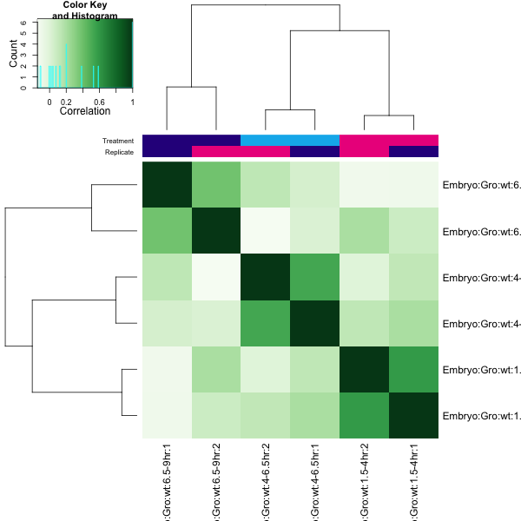
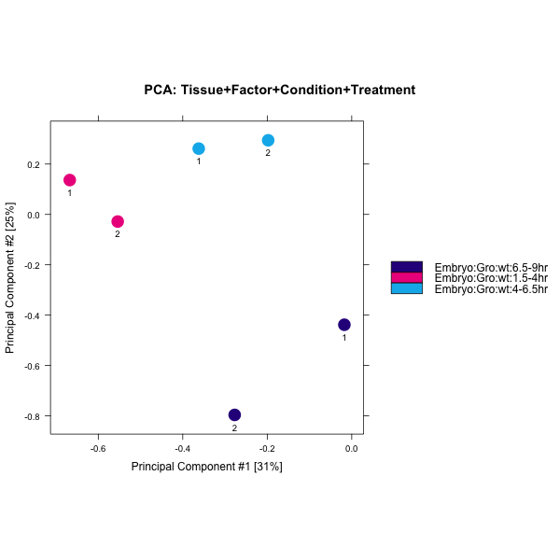
Fig. 2-a
A
B
C

Slide 2
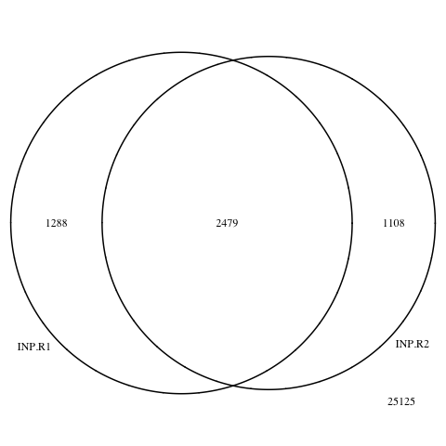
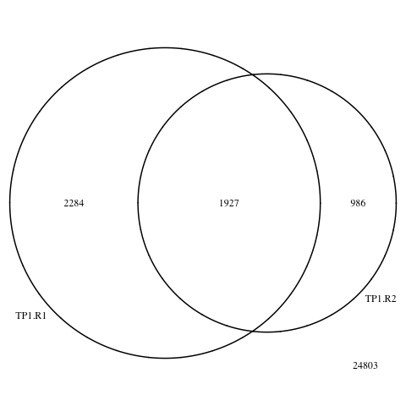
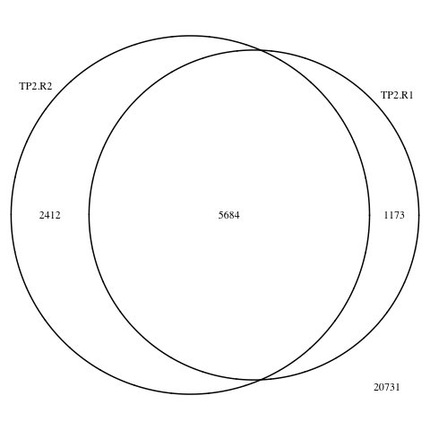
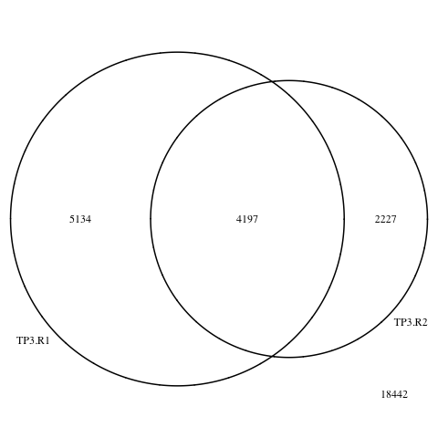
Fig. 2-b
Input
1.5 – 4 hr
4 – 6.5 hr
6.5 – 9 hr

Slide 3
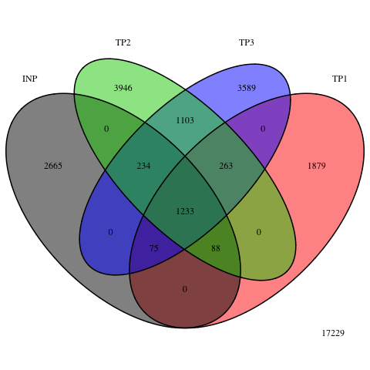
Fig. 2-c
A
B

Slide 4
Fig. 2-d

Slide 5
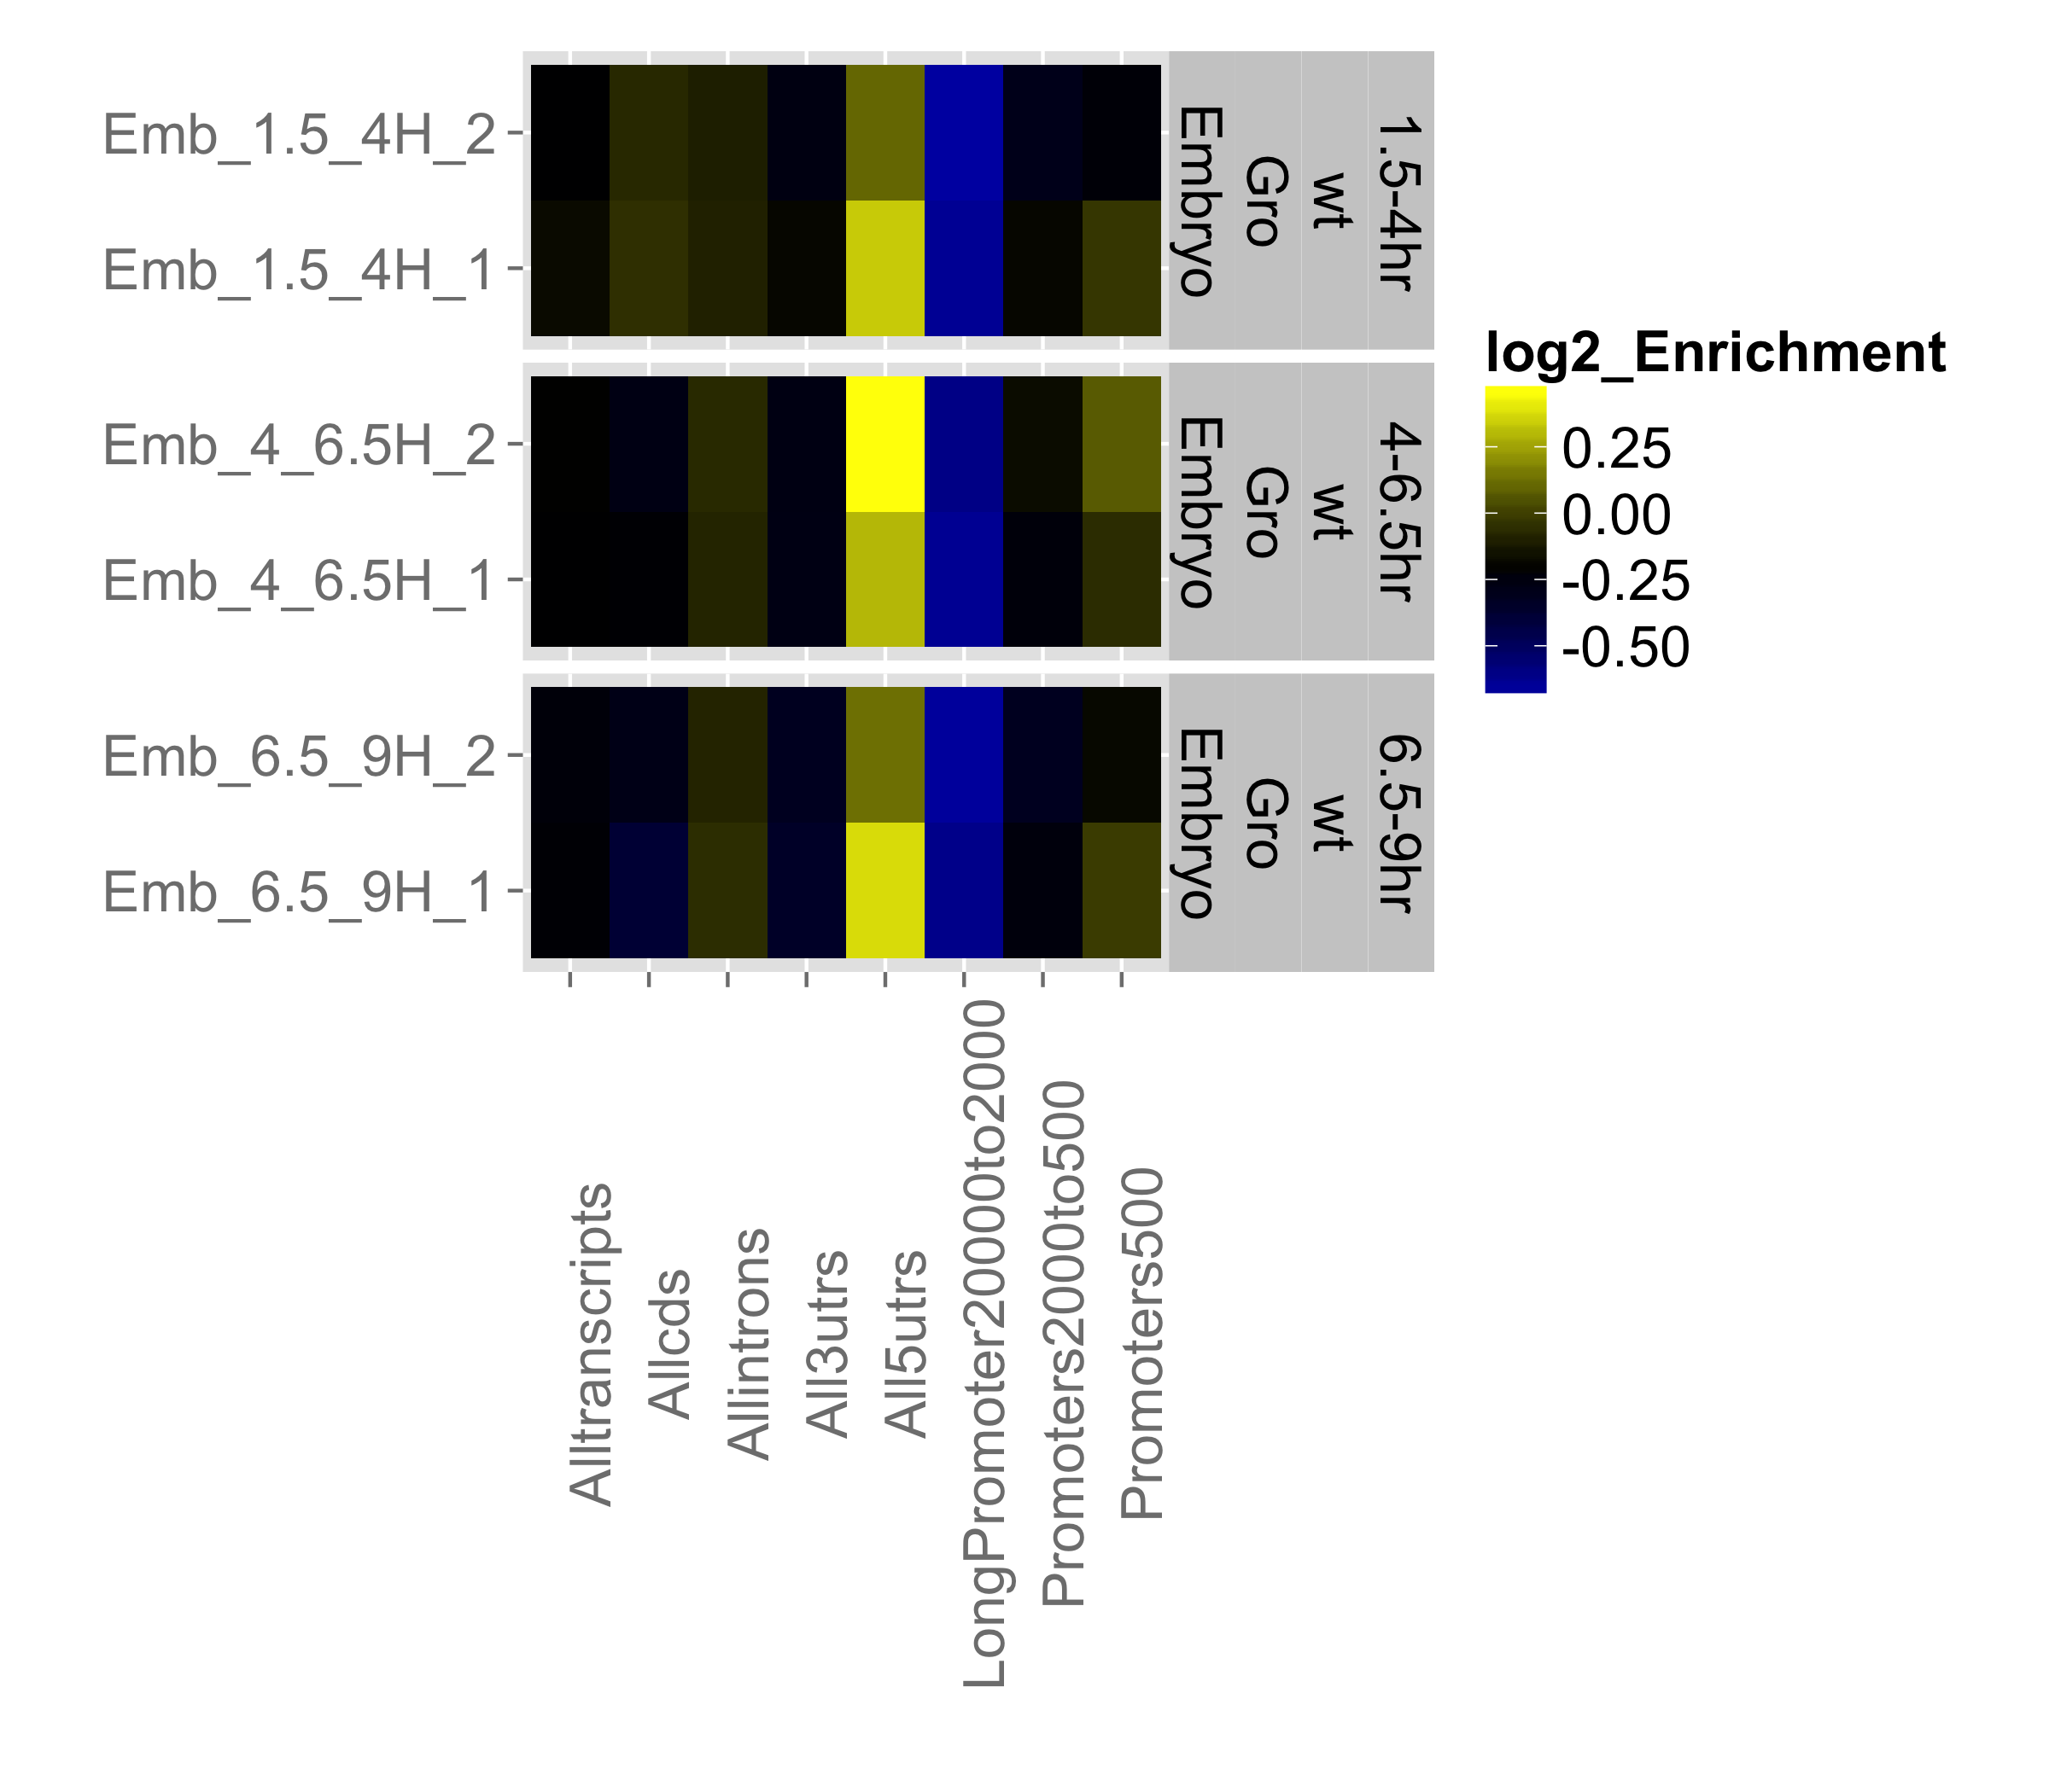
Fig. 2-e

Slide 6
Fig. 2-f

Slide 7
Fig. 2-g

Slide 8
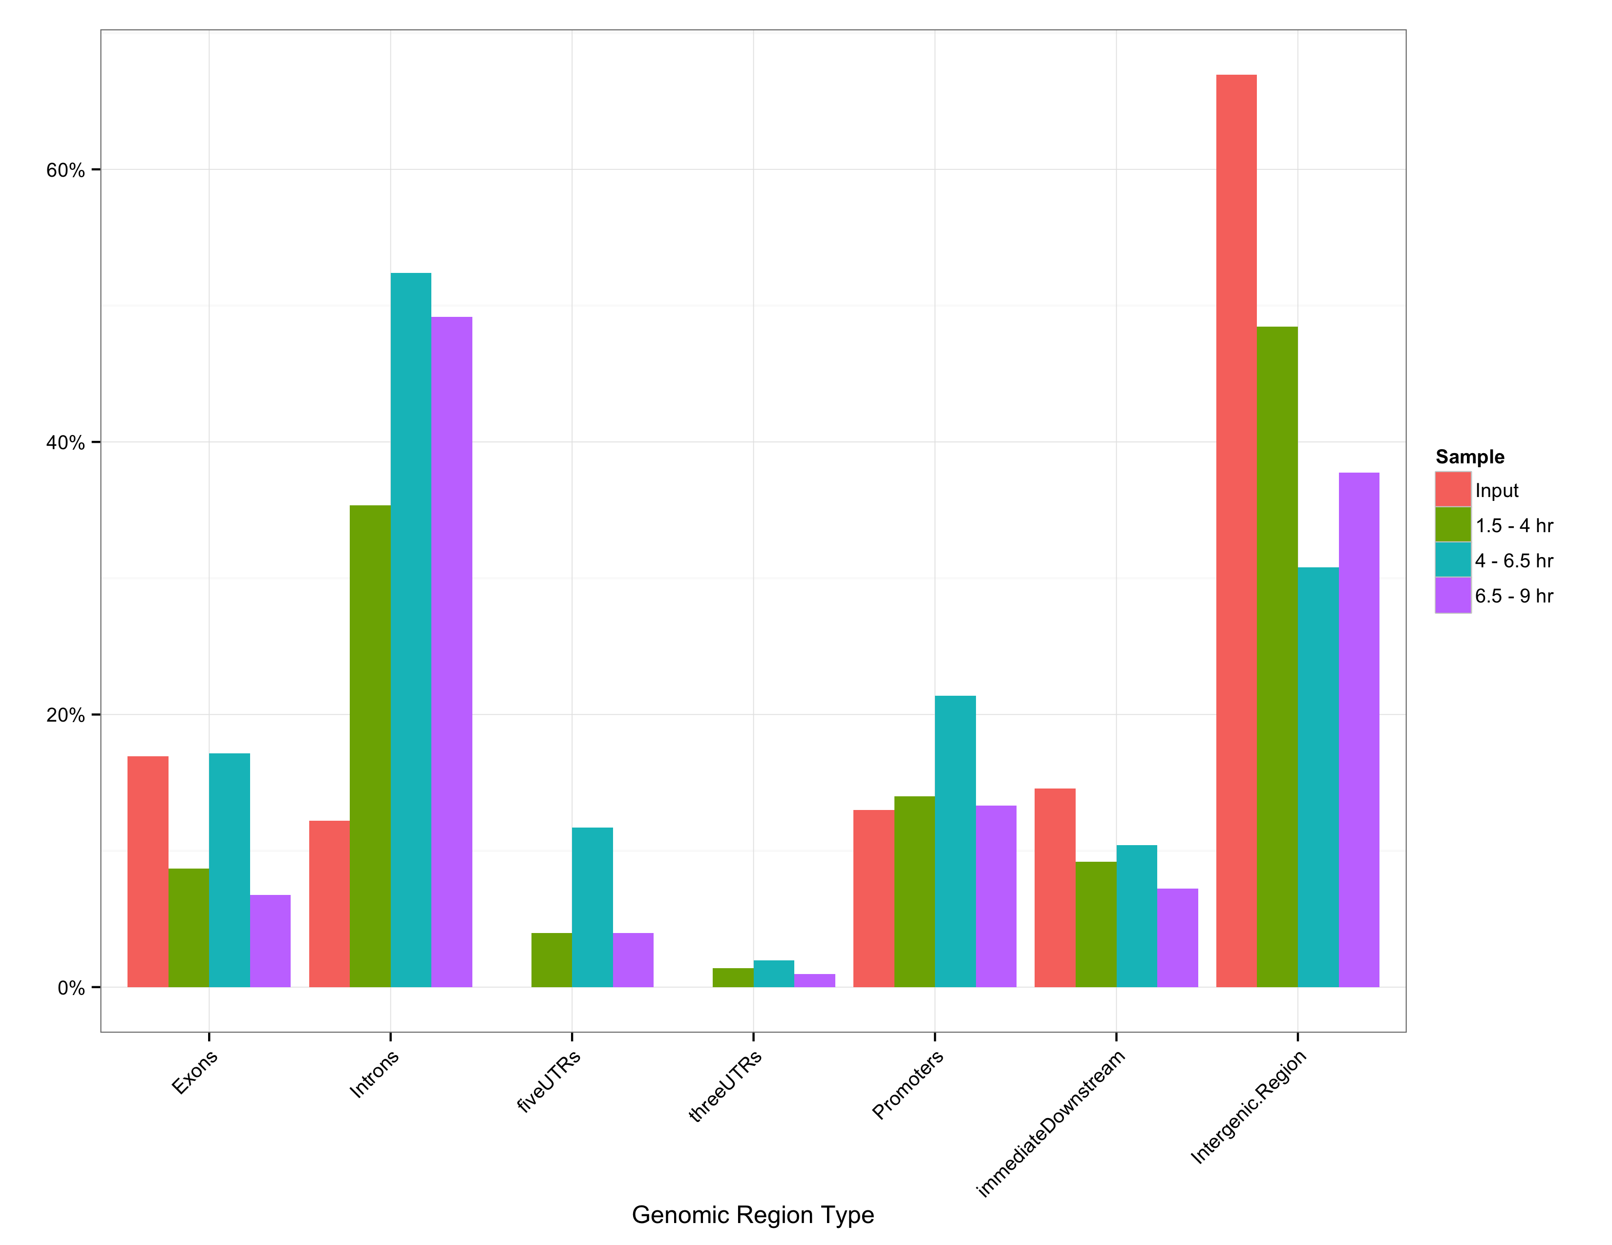
Fig. 2-h

Slide 9
Fig. 2-i

Slide 10
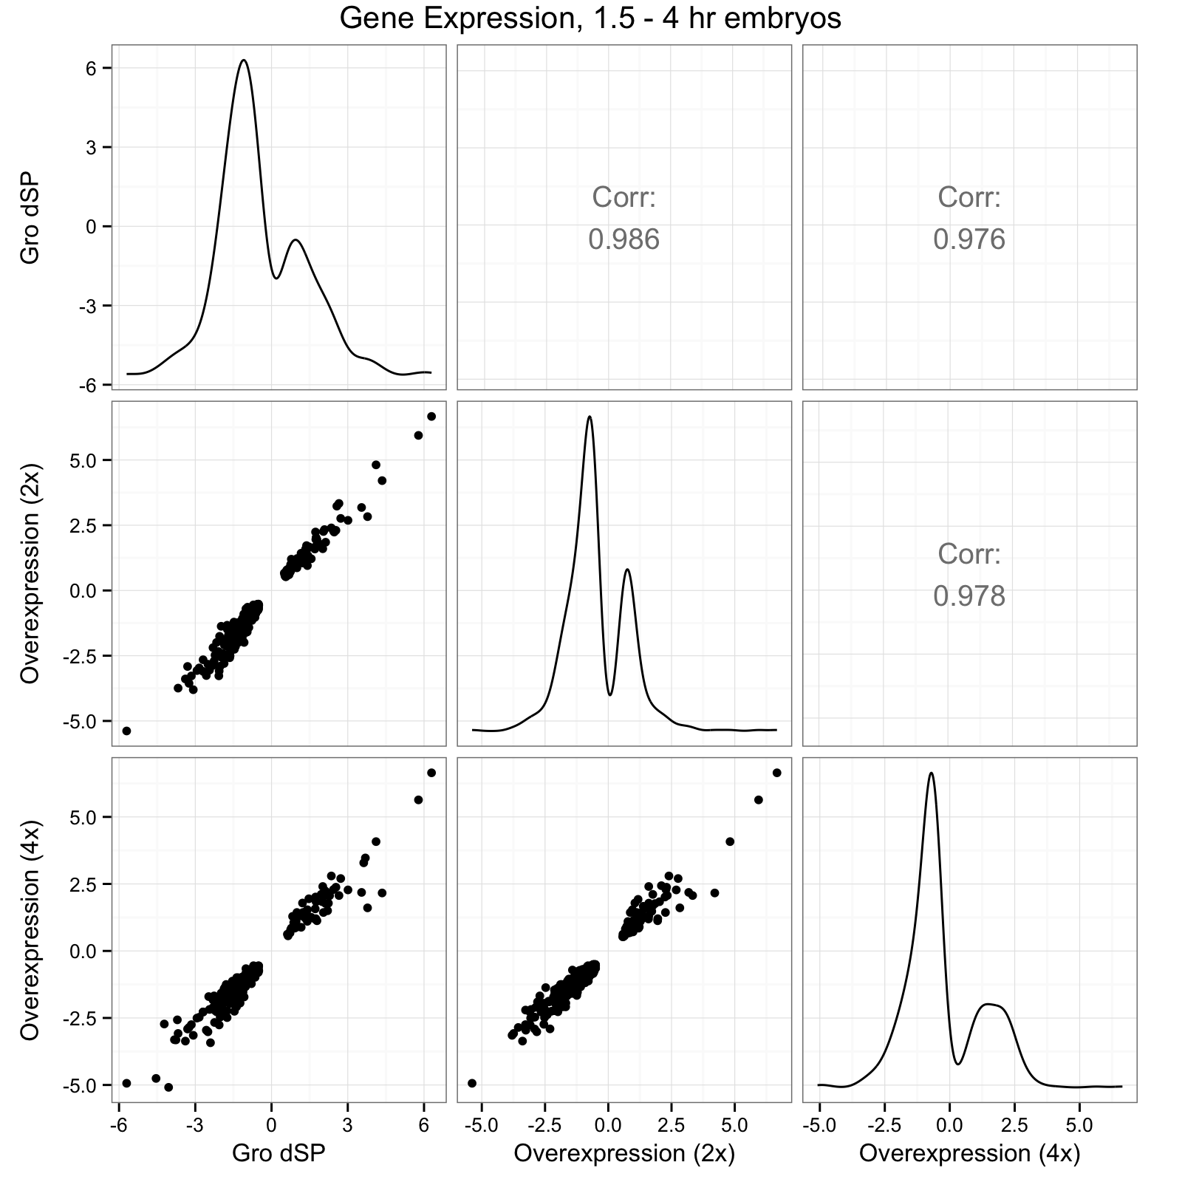
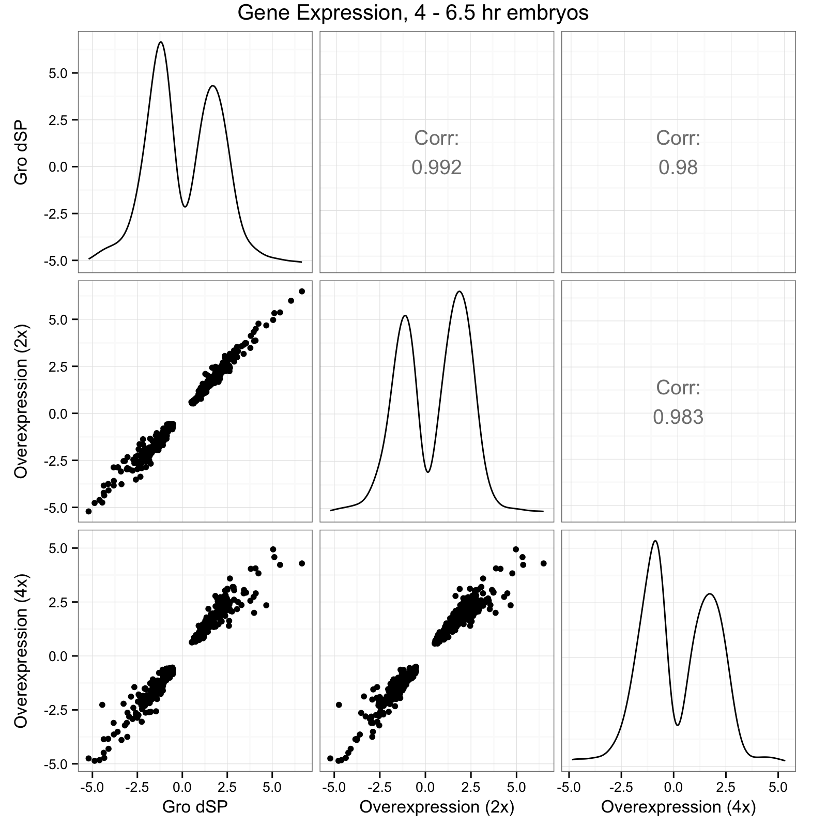
Fig. 2-j

Slide 11
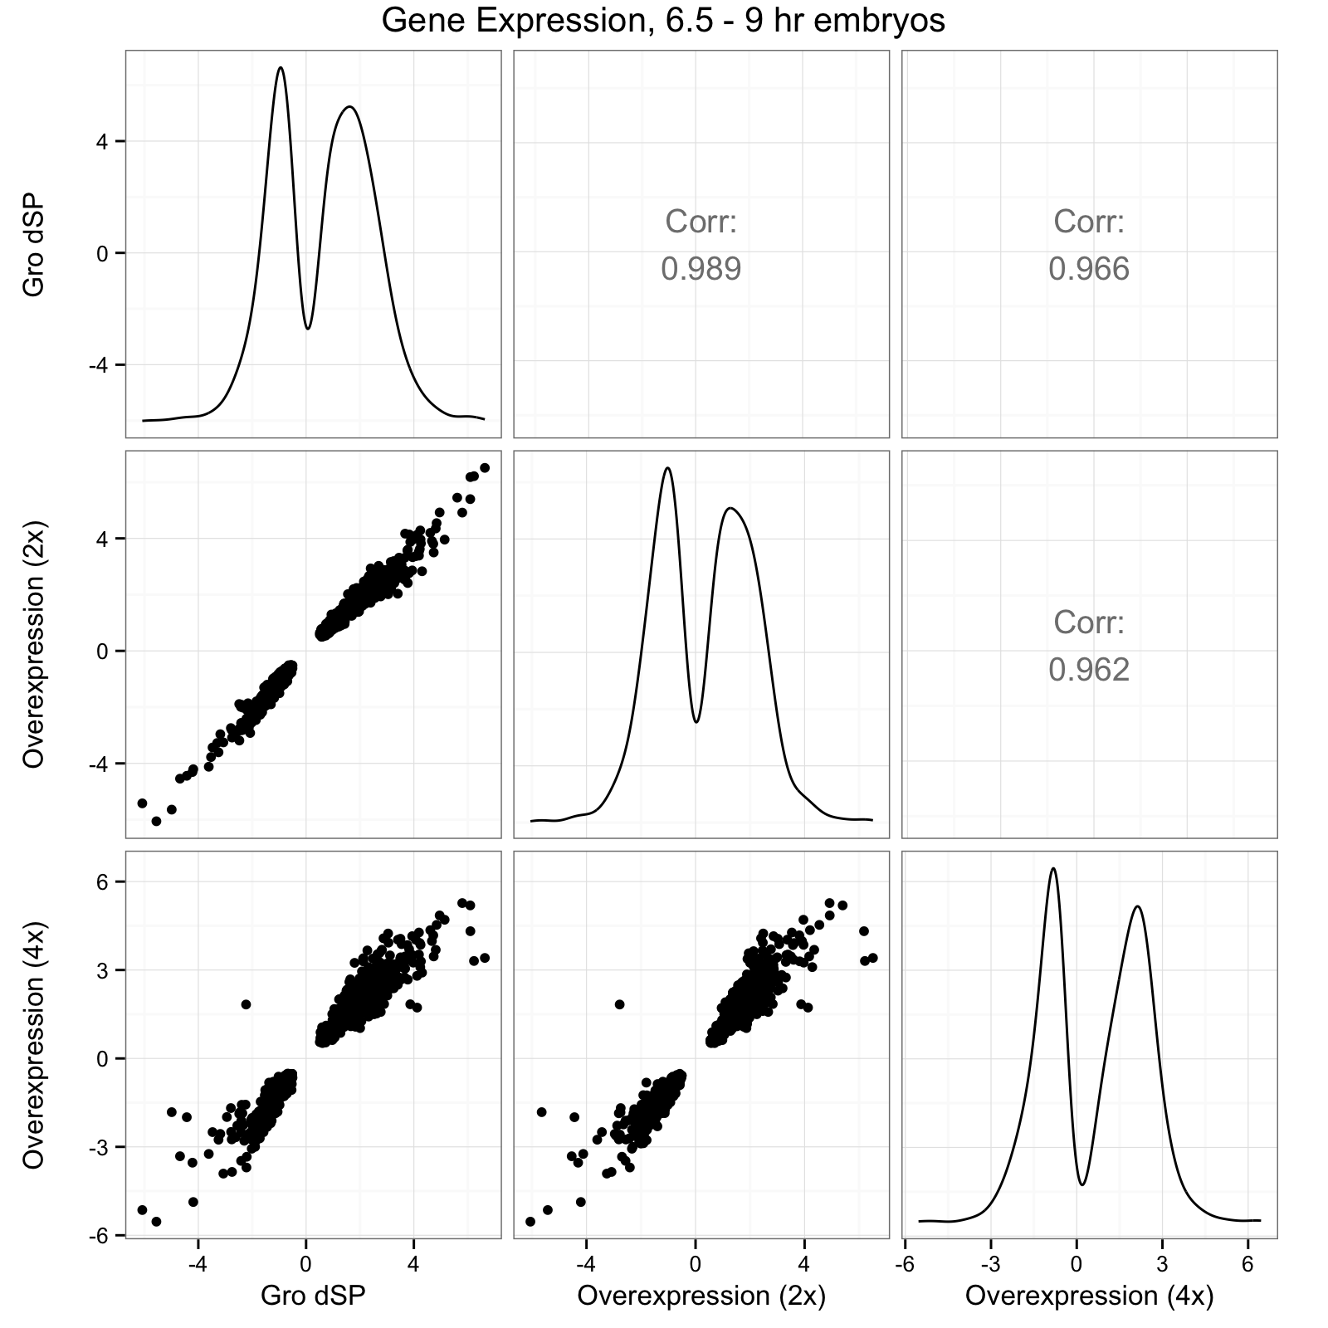
Fig. 2-j (continued)

